Slide 1
§3.1 两体问题化为单粒子问题
两个相互作用的粒子组成的体系的运动问题称为两体问题.
1. 三类典型的两体问题
(1)束缚态问题 两体间始终保持有限距离. 如:电子绕核, 行星绕太阳运动.
(2)散射或碰撞问题 两个粒子从相距无穷远处逐渐接近, 经过相互作用后各自改变了运动状态又相互分离至无穷远. 如: 加速粒子打靶或粒子对撞.
(3)俘获和衰变问题 粒子物理作用过程前后, 粒子数从2变为1或由1变为2.

Slide 2
2. 处理两体问题的一般方法
(1) 基本思路 把两体运动分解为质心运动和相对于质心的运动两部分.
若不存在外场, 则质心作惯性运动; 如果还受外场作用, 则质心运动可由质点系的质心运动定理决定, 所以质心运动已知.
两个粒子的相对运动又进一步可约化为一个单粒子运动．

Slide 3
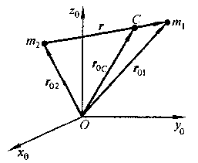
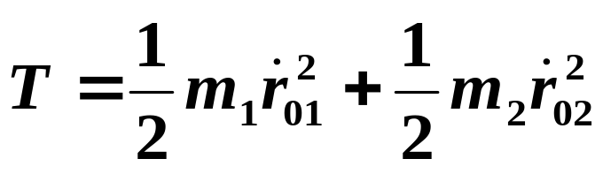
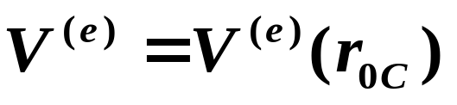
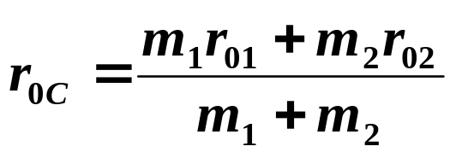
(2) 两粒子体系的拉格朗日函数
(* 在惯性坐标系中讨论)
体系动能
体系势能
图3.1
包括两部分:
(1) 两个粒子在外场中的势能V ^{(e)}, 假定只与体系质心位置有关;
体系的质心
(1.2)

Slide 4
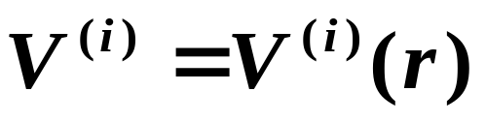
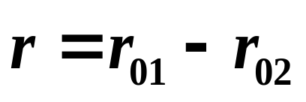
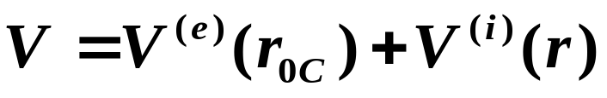
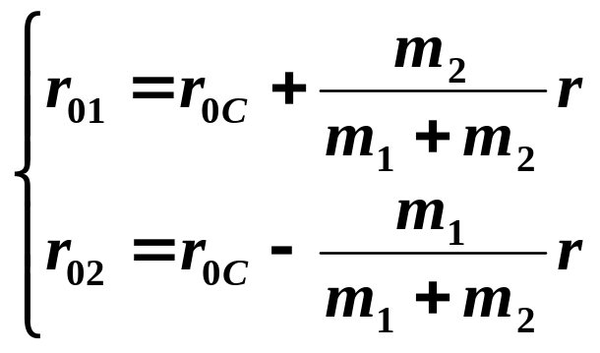
(2) 两个粒子相互作用势能 V ^{(i)}, 假定只与两粒子相对位置有关.
两粒子相对矢径
(1.3)
图3.1
体系的总势能
(1.4)
选取广义坐标: 质心矢径r_{0C}和两个粒子之间的相对矢径r.
绝对矢径表示为
(1.5)

Slide 5
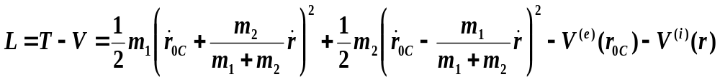
体系动能
体系势能
用广义坐标和广义速度表示动能T, 得体系的拉格朗日函数L表达式:

Slide 6
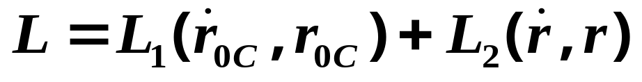
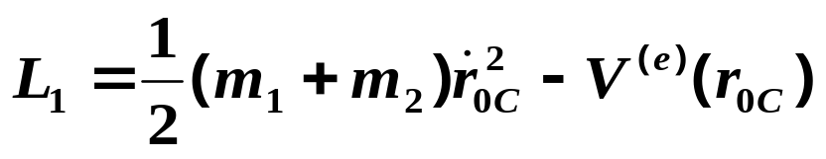
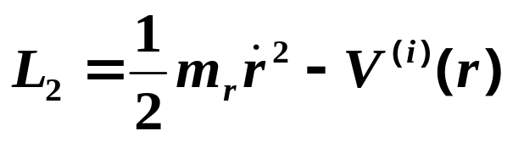
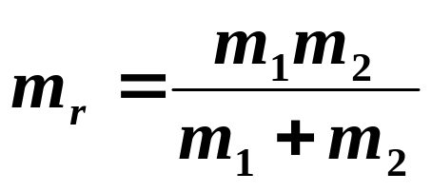
(1.6)
(1.7)
其中
(1.8)
式中
(1.9)
称为折合质量

Slide 7
(1.6)
(1.7)
其中
(1.8)
因此, 两体问题的拉格朗日函数分解为反映质心运动的L₁和反映两个粒子间相对运动的L₂两个独立部分. 两体问题就分解为两个单粒子问题. 其中相对运动部分相当于质量为m_{r}的单粒子在势场中的运动.

Slide 8
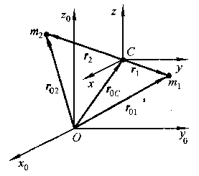
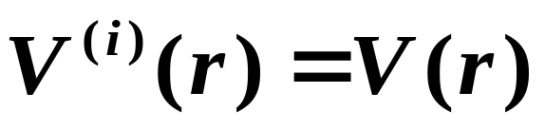
3. 中心势场作用下的两体相对运动
中心势场中两体相互作用势只和两个粒子相对距离r有关, 而和其相对方向无关, 即
图3.2
左式r是矢量,右式r是标量. 取两个坐标系:
一个是固定不动的静止坐标系O-x₀y₀z₀ , 即实验室坐标系( 惯性坐标系);
另一个坐标系C-xyz的坐标原点取在两个粒子的质心C上, 坐标轴的方向和前者平行, 称为质心坐标系(动坐标系).

Slide 9
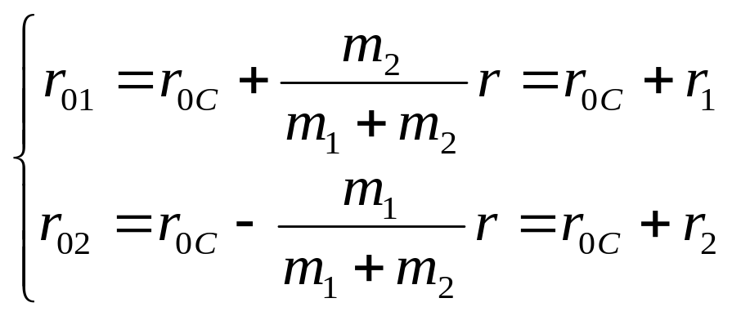
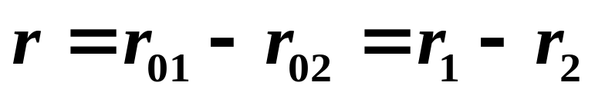
用r₁、r₂表示第一个粒子和第二个粒子在质心坐标系中的矢径.
绝对矢径表示为
图3.2
(1.10)
得：
(1.11)
所以，两个粒子之间的相对矢径则与坐标系无关.

Slide 10
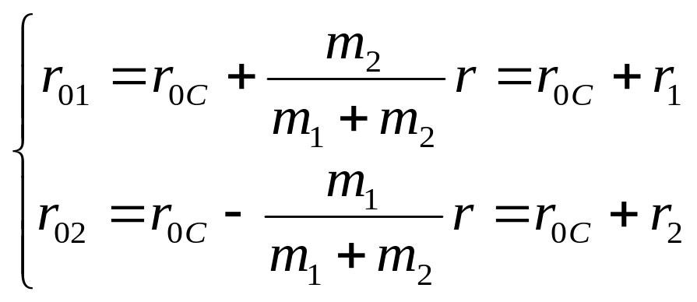
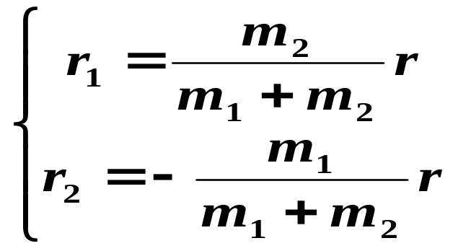
(1.10)
由(1.10)式比较可得
(1.12)
上式表明: 两个粒子在质心系中的矢径r₁和r₂与两个粒子之间的相对矢径r只差一个比例常数, 因此可以等价地取代广义坐标r的作用.

Slide 11
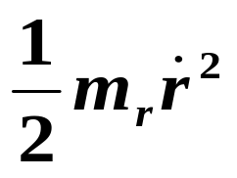
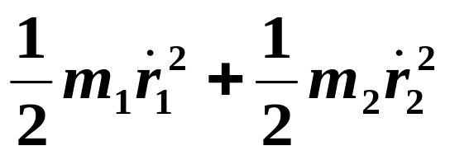
今后说到相对运动, 不再区分是一个粒子相对另一个粒子的运动, 还是它们相对于质心的运动.
相对运动的动能既可以用 表示,
也可以用 表示, 两者是等价的.

